Slide 1


Eu sou o KPRunnin‘, e fui construido pela Primeloitters para resolver problemas como o da Valéria.

Slide 2



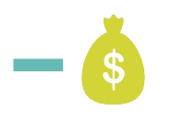


A Valéria é gerente de uma de várias lojas de varejo, e sofre com constantes perdas financeiras causadas por travamento de suas máquinas de ponto de venda.

Slide 3
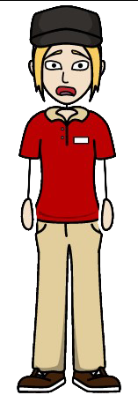


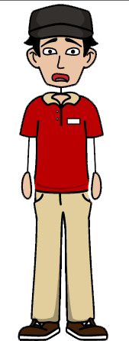
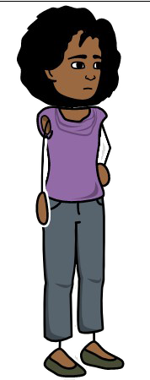
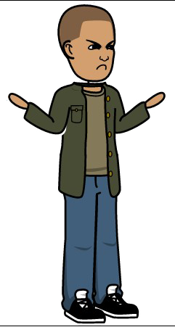


Isso gera filas, ociosidade dos atendentes, reclamações e perda dos clientes e déficit financeiro no final do mês.

Slide 4
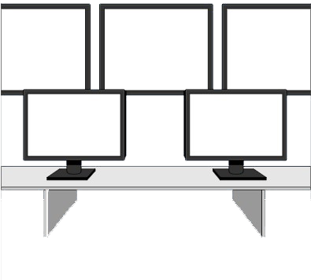


Trabalhando em conjunto com Dave Bob, eu consigo monitorar o andamento das máquinas em tempo real.

Slide 5






Gero relatórios de dados da CPU, Memória e Disco e os demonstro em gráficos para auxiliar no diagnóstico do problema feito pelo Dave Bob.

Slide 6


Emito alertas quando os dados coletados estão fora do padrão aceitável.

Slide 7
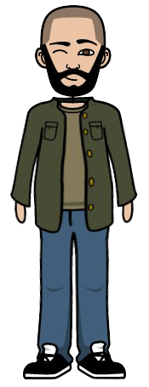


Forneço ferramentas de testes para que o Dave Bob possa testar o máximo que o servidor suporta, e assim definir limites que não devem ser ultrapassados durante a operação.

Slide 8








Assim, através da KPRunnin' é possível fazer com que seu comércio continue executando e consiga avisar os limites durante grande demanda, diminuindo assim a chance de perdas financeiras.

